Slide 1
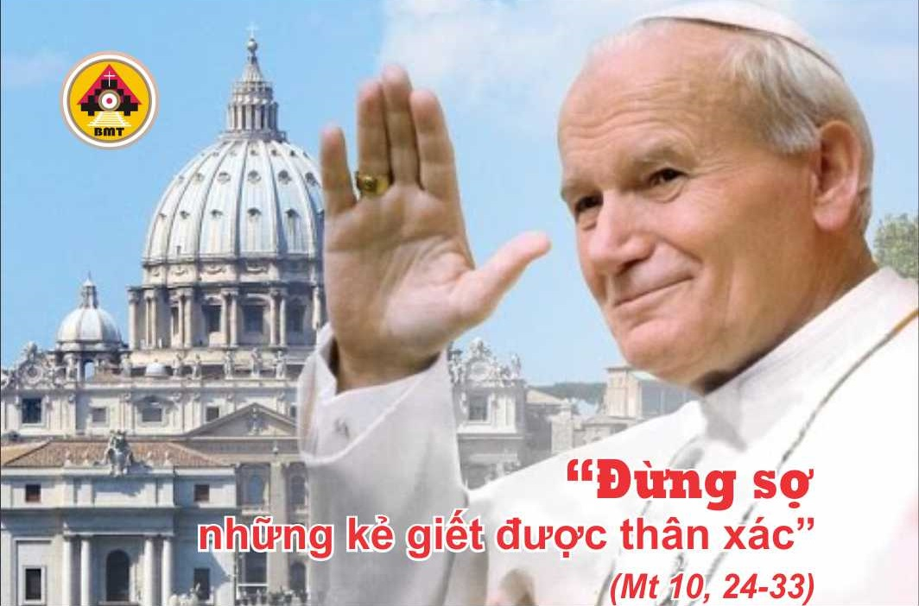

THỨ BẢY TUẦN XIV THƯỜNG NIÊN C

Slide 2

Lạy Chúa, chúng tôi tưởng nhớ lại lòng thương xót của Chúa, ngay trong đền thánh Chúa. Lạy Chúa, cũng như thánh danh Chúa, lời khen ngợi Chúa sẽ vang đến tận cùng trái đất; tay hữu Chúa đầy đức công minh.
Ca nhập lễ

Slide 3

Bài Đọc 1: St 49, 29-33; 50, 15-24
“Thiên Chúa sẽ thăm viếng anh em, và dẫn anh em ra khỏi đất này”.
Trích sách Sáng Thế.

Slide 4
Ðáp: Các bạn khiêm cung, các bạn tìm kiếm Chúa, lòng các bạn hãy hồi sinh (Tv 68, 33).
Đáp Ca:
Tv 104, 1-2. 3-4. 6-7

Slide 5
Alleluia, alleluia! – Xin Chúa cho con hiểu đường lối những huấn lệnh của Chúa, và con suy gẫm các điều lạ lùng của Chúa. – Alleluia.

Slide 6
Phúc Âm: Mt 10, 24-33

Slide 7


Slide 8
Chúng tôi rao giảng Đức Kitô chịu đóng đinh, Chúa Kitô là quyền năng và sự khôn ngoan của Thiên Chúa.
Ca hiệp lễ

Slide 9
Ca Kết Lễ

Slide 10
THỨ BẢY TUẦN XIV THƯỜNG NIÊN C

